Slide 1
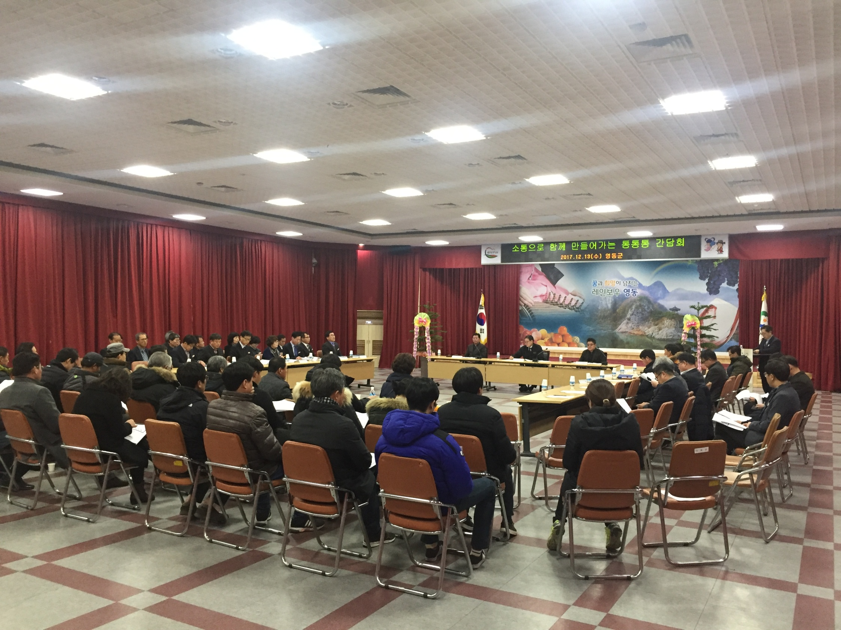
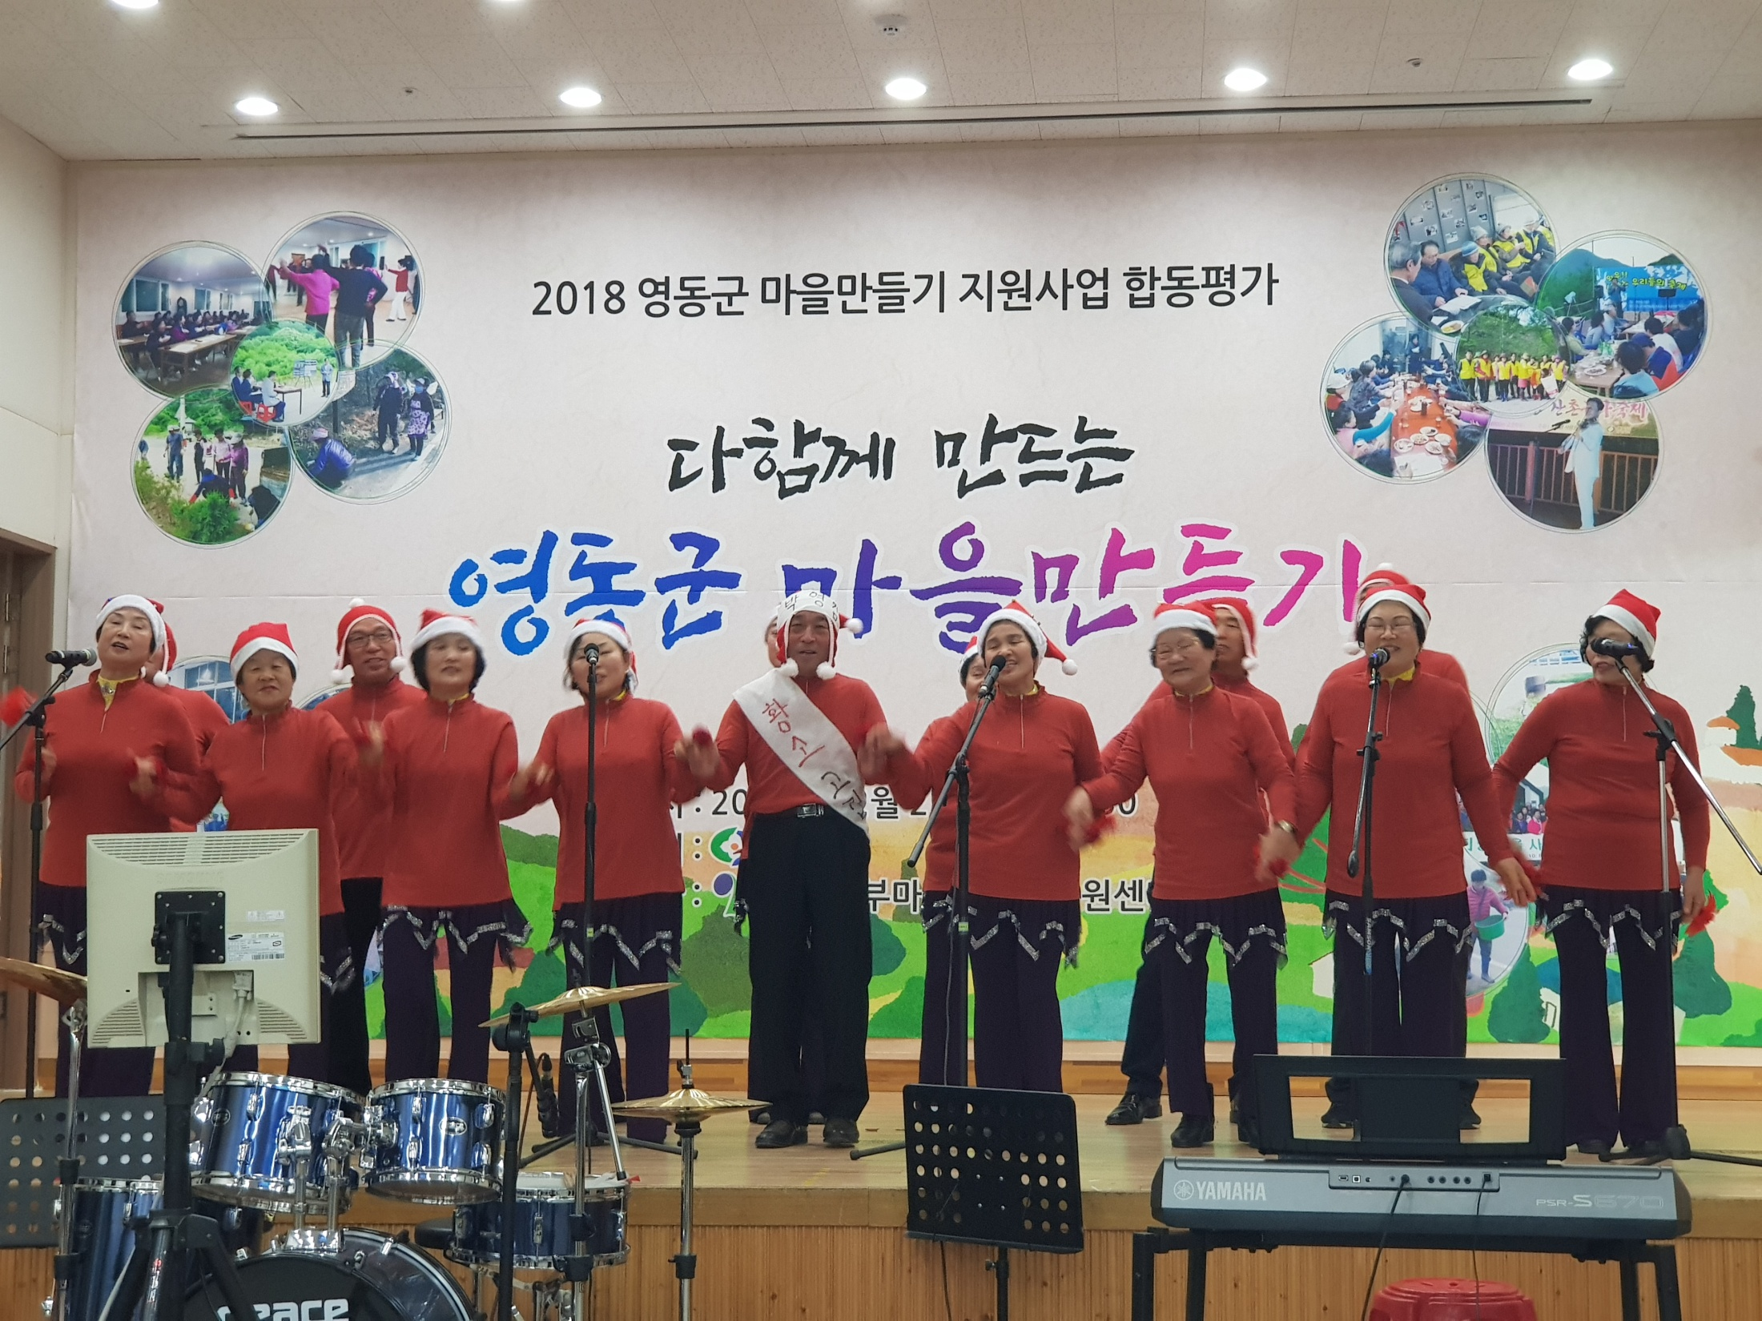
건설교통과
Notes:
1
먼저, 지금의 옥천입니다.

Slide 2
11-1. 1/4 분기 도로관리 심의 위원회 개최(서면심의)
일 시 : 2월 21일 (목)
심의대상
- 도로구역에서 시설을 신설,개축,변경하는 사업
- 그밖의 목적으로 도로굴착을 수반하는 공사
11-1. 2019년 읍,면 조도개선및 보안등 설치 대상지 조사
기간 및 대상 : 1. 20 ∼ 2.20 /11개읍면
사 업 비 : 450백만원
내 용 : 가로(보안)등 설치대상지 및 조도개선사업대상지 조사

Slide 3
11-3. 영동군 버스정보시스템(BIS) 구축사업
2월 중 / 243백만원
내 용 : 한국교통안전공단 위탁 협약 체결
11-4. 공영 주차장 조성사업
2. 7.(목) ~ 2.28.(목) / 2개소
내 용 : - 구교리 주차장 발파 및 사토운반 처리
- 부용리 공영주차장 부지 토지매입
11-5. 버스승강장 안내도우미 운영
기 간 : 2.1.[금] ~ 12.27.[금]
근무지 : 버스승강장 4개소(군민 주 이용 승강장)
내 용 : 버스승강장 이용객 탑승안내

Slide 4
11-6. 군도 및 농어촌도로 확포장 사업 추진
사 업 명 | 사 업 량 | 사 업 비(백만원) | 내 용 | 비고
합 계 | L=11.9km | 7012
추풍령(사부리)도로확포장 | L=0.6km ,B=8.0m | 300 | 보상협의
산막~조동간 도로확포장 | L=0.6km, B=8.0m | 300 | 보상협의
추풍령(계룡리)도로확포장 | L=0.6km, B=6.0m | 650 | 동절기 공사정지
학촌~마곡간 도로확포장 | L=0.9km, B=6.0m | 750 | 보상협의
횡지~구백간 도로확포장 | L=0.6km, B=6.0m | 1,000 | 보상협의
광평도로확포장 | L=0.25km, B=8.0m | 500 | 관계기관협의 및 보상협의
구강~죽산간 도로확포장 | L=1.72km, B=3~8m | 600 | 보상협의
봉곡리(텃골) 도로확포장 | L=0.47km, B=6.0m | 1,200 | 동절기 공사정지
노근-우천간 도로확포장 | L=0.65km, B=8.0m | 500 | 관계기관협의(한국도로공사)
상청화도로확포장 | L=0.52km,B=5.5m | 462 | 동절기 공사정지
공암~철동간 도로확포장 | L=0.3km,B=6.5(5.0)m | 500 | 보상협의
명덕(도가실)도로확포장 | L=2.2km,B=6.5(5.0)m | 50 | 실시설계용역 추진
지촌-남전간 도로확포장 | L=1.0km,B=8.0(7.0)m | 50 | 실시설계용역 추진
남전~가동간 도로확포장 | L=1.1km B=8.0(7.0) | 50 | 실시설계용역 추진
용산가곡리(리도206호)도로확포장 | L=0.13km B=6.5(5.0) | 50 | 실시설계용역추진
안화리(군도24호선) 진입로개설 | L=0.3km,B=8.0(7.0)m | 50 | 실시설계용역 추진

Slide 5
11-7.2019년 농업용 저수지 국가안전대진단 점검
기간/대상 : 2. 18. ~ 4. 19. (61일간) /관내저수지 54개소
내 용 : 관내 저수지 농업기반시설 관리규정에 따른
점검 실시
11-8. 2019년 농업생산기반시설정비사업 추진
대상 /사업비 : 용산면 천작지구 외 9개소/500백만원
내 용 : 실시설계용역 준공 및 공사 집행
11-9. 지역공동체 제안 공모사업 공고 및 접수
접수/사업기간 : 2. 7. ~ 3. 22./ 5월 ~ 12월
사 업 비: 2.5백만원(공동체 1개소)
대 상: 충북에서 활동하는 5인 이상의 모임 단체
내 용: 공동체 활성화를 위한 프로그램 활동비 지원

Slide 6
11-10. 2020년 일반농산어촌개발 공모사업 신청
신청기한 : 02. 11.까지
신청내용
수 탁 자: 한국농어촌공사 옥천영동지사
금 액 : 24,480 백만원 (국비70%, 군비30%)
구 분 | 사업명 | 사업비 | 비 고
영동읍 | 농촌 중심지 활성화사업 | 190억
주곡리 | 마을만들기(종합개발) 사업 | 10억
석현리 | 마을만들기(자율개발) 사업 | 5억
영동군 | 시군역량강화 사업 | 2.5억
11-11. 기타현안업무
중앙사거리 회전교차로 조형물 설치사업/ 18백만원/ 실시설계용역 추진
군도및농어촌도로 재포장사업/ 500백만원 / 실시설계용역 추진
도로유지보수사업 / 500백만원 /실시설계용역 추진
하도대 4지구 급경사지 붕괴위험지역 정비사업 / 800백만원/ 실시설계용역 추진
영동읍 보행환경개선지구 정비사업 /100백만원 / 실시설계용역 추진
자동차 관련 과태료 부과 / 불법주정차, 자동차손해보상위반, 자동차검사지연

Slide 7
▣ 이달의 중점 홍보 사항
- 불법주정차 계도 및 시내버스 안내도우미 활동 홍보
/ 지역신문 및 감고을소식지자료
- 설명절 주정차 단속 유예 홍보
/홍보 전광판을 이용하여 홍보

